Slide 1
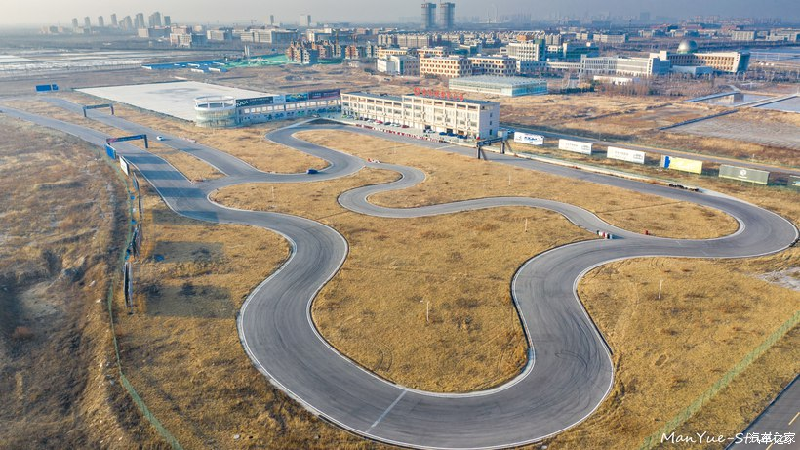
潍坊荣和国际赛车场地
潍坊荣和国际赛车场地，系山东省首家国际标准化赛车场！总占地约16万平方米。赛车场坐落于潍坊市滨海技术开发区荣和汽车文化博览园内，紧邻滨海新区景观大道渤海路与汉江东一街。由山东荣和汽车科技发展股份有限公司投资，按照国际汽车运动联合会赛道设计理念建造的国际标准化赛车场。

Slide 2
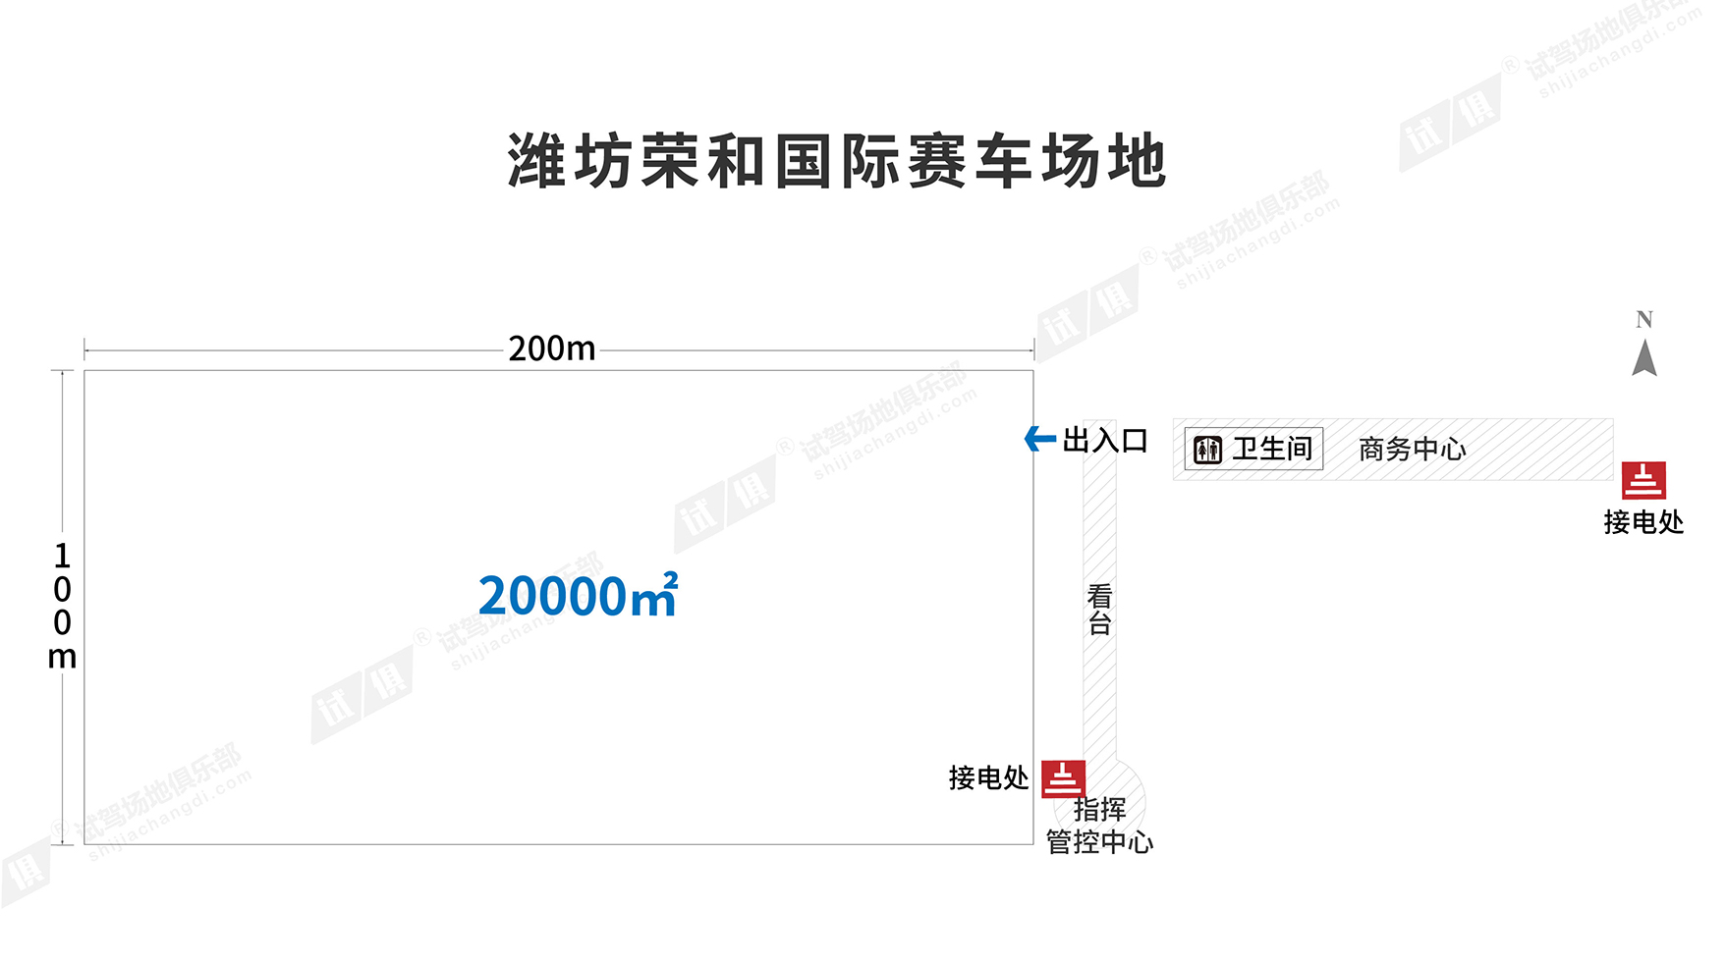
场地费用：4万/天
场地面积：长200m 宽100m 水泥地面 全封闭
供电供水：380v/300KW 方便接水 固定洗手间
配套设施：停车位

Slide 3
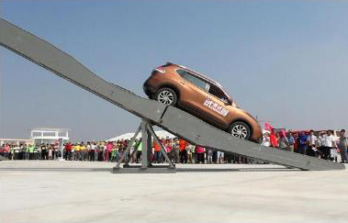
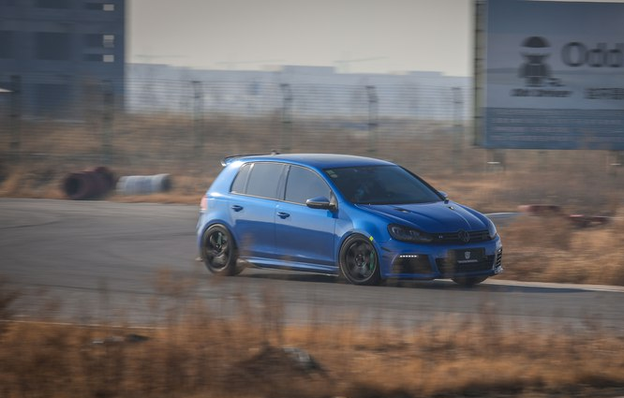
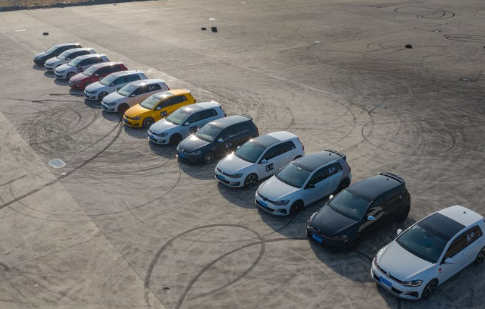
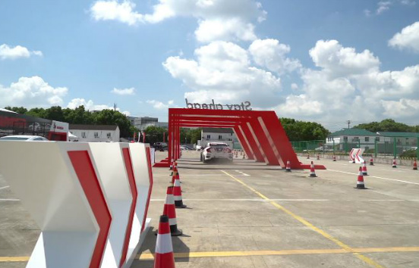
福特福克斯体验试驾
东风日产奇骏体验试驾
一汽大众高尔夫赛道体验试驾
上海大众凌度体验试驾
一汽大众高尔夫漂移体验试驾
广汽本田思域体验试驾

